Slide 1
TEMAS 3-4: UML
Diagramas de Clase y Comportamiento

Slide 2
1 - UML: Modelo
Modelo: un modelo es una representación abstracta de una especificación, diseño o componente de un sistema. Su objetivo es expresar la esencia de lo que se está trabajando sin entrar en detalles innecesarios.
Ejemplos: diagramas de flujo, diagramas entidad relación, etc.
Un modelo tiene que tener un significado preciso y bien definido, por ello es necesario la existencia de un estándar global de modelado.

Slide 3
1 - UML: Definición
El UML (Unified Modeling Languaje o Lenguaje Unificado de Modelado) es un conjunto de herramientas que permite modelar, construir y documentar los elementos que forman un sistema software orientado a objeto
UML permite a los desarrolladores y desarrolladoras visualizar el producto de su trabajo en esquemas o diagramas estandarizados denominados modelos que representan el sistema desde diferentes perspectivas.
¿Por qué es útil?
Facilita la comunicación
Genera documentación
Ingeniería directa e inversa
No existen alternativas

Slide 4
1 – Tipos de Diagramas UML
UML define un sistema como una colección de modelos que describen sus diferentes perspectivas. Los modelos se implementan en una serie de diagramas que son representaciones gráficas de una colección de elementos de modelado, a menudo dibujado como un grafo conexo de arcos (relaciones) y vértices (otros elementos del modelo).
Los diagramas de UML se componen de:
Estructuras: son los nodos del grafo
Relaciones: son los arcos del grafo que relacionan las estructuras
Notas: nos facilitan la comprensión del diagrama
Agrupaciones: se utilizan en proyectos grandes para facilitar su desarrollo

Slide 5
1 – Tipos de Diagramas UML
Los diagramas de UML se separan en dos grandes grupos:
Diagramas estructurales: representan la visión estática del sistema. Especifican clases y objetos y como se distribuyen físicamente en el sistema.
Diagramas de comportamiento: muestran la conducta en tiempo de ejecución del sistema, tanto desde el punto de vista del sistema completo como de las instancias u objetos que lo integran. Dentro de este grupo están los diagramas de interacción.
Actualmente nos encontramos en el estándar UML 2.0. Éste describe 14 diagramas como se puede ver a continuación. Sin embargo, no hay que usarlos todos, esto dependerá de nuestra aplicación. En definitiva, solo se genera un diagrama si es necesario.

Slide 6
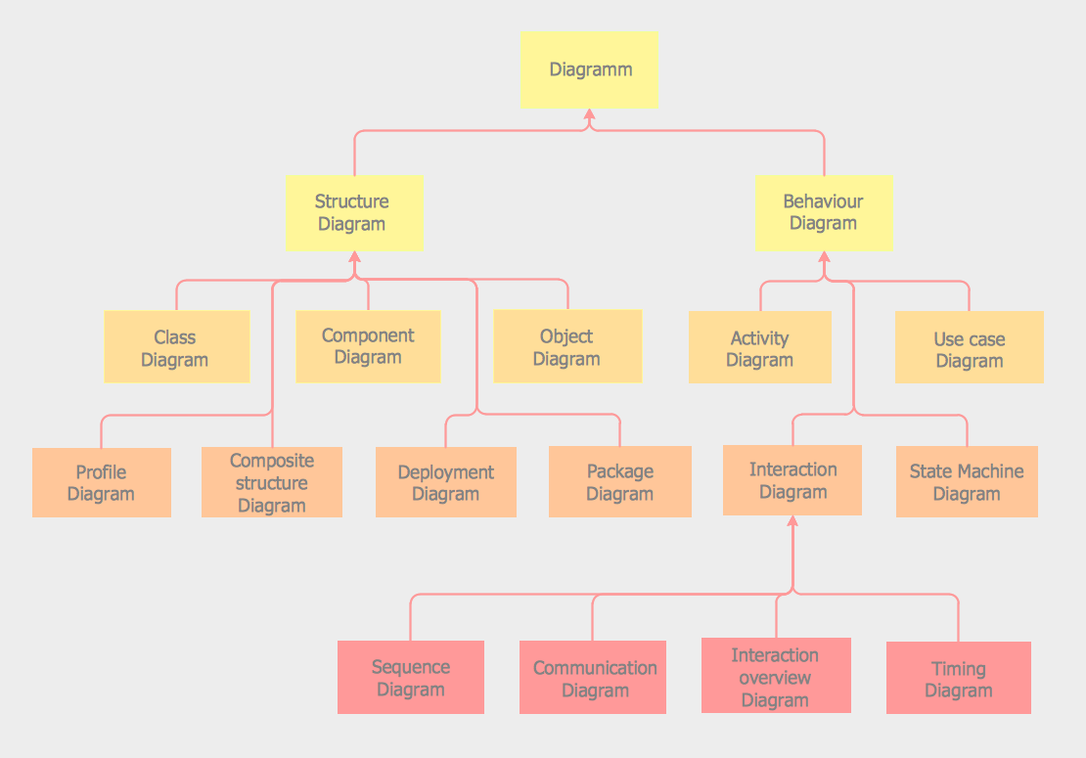

Slide 7
1 – Diagramas estructurales
Diagrama de clases: Muestra los elementos del modelo estático abstracto, y está formado por un conjunto de clases y sus relaciones. Es el diagrama UML más utilizado.
Diagramas de objetos: (a veces diagramas de instancia) se utilizan para mostrar una instancia de las clases en un momento dado. Muestra la relación entre objetos en un momento en el tiempo.
Diagrama de componentes: muestra la relación entre los distintos componentes.
Diagrama de despliegue: muestra la disposición del software en los componentes hardware del sistema.
Diagrama de estructura compuesta, diagrama de paquetes y diagrama de perfiles.

Slide 8
1 – Diagramas de comportamiento
Diagrama de casos de uso: representa las acciones a realizar en el sistema desde el punto de vista del usuario. Sirven para explicar el comportamiento de un sistema mediante su interacción con los usuarios.
Diagrama de actividades: representa el flujo de trabajo. Representa gráficamente la estructura lógica de las operaciones.
Diagrama de estado de máquina: es parecido al anterior. Indica el comportamiento de un objeto en un momento dado.
Diagramas de interacción: son cuatro (a continuación)

Slide 9
1 – Diagramas de comportamiento (Diagramas de interacción)
Diagramas de secuencia: Representan la ordenación temporal de las relaciones entre objetos y el paso de mensajes entre ellos.
Diagrama de comunicación: Es similar a los diagramas de secuencia, pero el foco está en los mensajes pasados entre objetos.
Diagrama de interacción: representan la relación temporal entre los diagramas de interacción.
Diagramas de tiempo: Se suelen usar para imponer restricciones de tiempo a los procesos.

Slide 10
2 – Diagramas de clases. Clase, atributos y métodos
Una clase define la estructura de un conjunto de objetos que tienen un rol equivalente
Una clase tiene los elementos:
Nombre
Atributos: características asociadas a la clase y la definen. Pueden ser simples o compuestos. Los valores actuales que esté tomando un objeto se le llama estado.
Protocolo: Son las operaciones (métodos) que manipulan la clase. Los métodos interactúan con los atributos de la clase para crear mensajes.

Slide 11
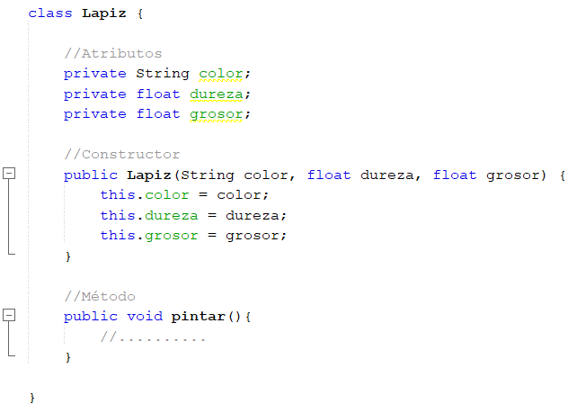
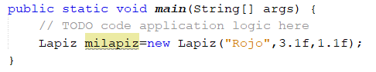
2 – Diagramas de clases. Clase, atributos y métodos

Slide 12
2 – Diagramas de clases. Visibilidad
Existen tres niveles de visibilidad que nos indican cómo se puede acceder al atributo o método de la clase
Public: Se puede acceder desde cualquier clase y cualquier parte del programa.
Private: Solo se puede acceder desde operaciones dentro de la clase.
Protected: Solo se puede acceder desde la clase o desde clases derivadas.
Como norma general a la hora de decidir la visibilidad hay que tener en cuenta:
Los atributos deben ser privados. Para acceder a ellos o modificarlos se deben crear métodos dentro de la clase.
Las operaciones que definen la funcionalidad de la clase deben ser públicas.
Las operaciones que implementan funcionalidad deben ser privadas o protegidas.

Slide 13
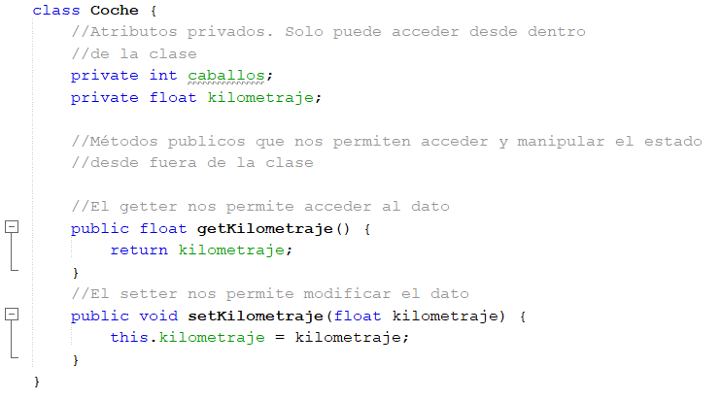
2 – Diagramas de clases. Visibilidad

Slide 14
2 – Diagramas de clases. Representación de una clase
Las clases se representan mediante rectángulos con 3 divisiones. En la primera aparece el nombre de la clase, en la segunda los atributos y en la tercera los métodos.
Se utilizan distintos símbolos para indicar la visibilidad:
public +
private –
protected #
Se puede indicar o no el tipo de dato de cada atributo o método

Slide 15
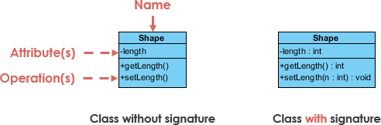
2 – Diagramas de clases. Representación de una clase

Slide 16
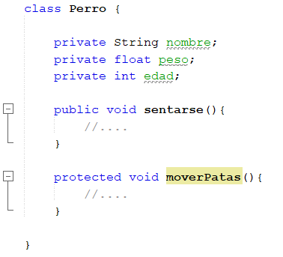
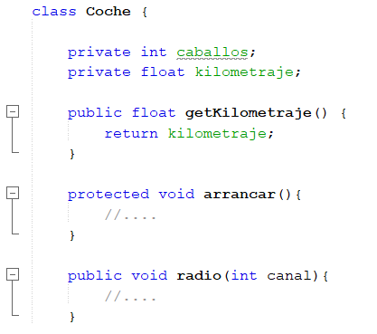
2 – Diagramas de clases. Representación de una clase
EJERCICIO: Haz el diagrama de las siguiente clases

Slide 17
2 – Diagramas de clases. Relaciones
A veces las clases están relacionadas entre sí. Alumnos-Profesores, Proveedores-Productos, etc.
Las relaciones tienen nombre y multiplicidad parecido a las relaciones en el diagrama Entidad/Relación
Las relaciones se representan mediante líneas y flechas. Normalmente son bidireccionales aunque también pueden ser en una sola dirección.
Existen tres tipos de relaciones:
Herencia
Composición
Agregación

Slide 18
2 – Diagramas de clases. Multiplicidad o Cardinalidad
Las relaciones tienen multiplicidad (o cardinalidad), representa cuántos objetos de una clase se relacionan con otra.
Notación | Cardinalidad
0..1 | Cero o una vez
1 | Uno y solo uno
* (0..*) | De cero a varias veces
1..* | De una a varias veces
M..N | De M a N veces
N | Exactamente N veces

Slide 19
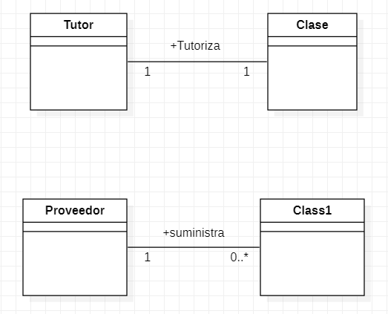
2 – Diagramas de clases. Multiplicidad o Cardinalidad
Ejemplo de relación entre clases (También llamado asociación)

Slide 20
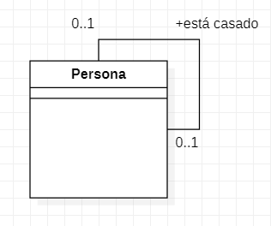
2 – Diagramas de clases. Multiplicidad o Cardinalidad
Una clase puede estar relacionada consigo misma

Slide 21
2 – Diagramas de clases. Multiplicidad o Cardinalidad
EJERCICIO: Tenemos 3 clases. Alumno, Profesor y Módulo. Realizar las relaciones Alumno-Módulo y Profesor-Módulo teniendo en cuenta que:
Alumno tiene los atributos: nombre, email e idalumno, y el método getEmail()
Profesor tiene los atributos: nombre, email e idprofesor, y el método método getEmail()
Módulo tiene los atributos: nombre y duracion, y el método setDuracion()
Un alumno puede matricularse en uno o más módulos y un módulo puede tener ningún o varios alumnos.
Un profesor puede impartir a uno o varios módulos y cada módulo tiene solo un profesor.

Slide 22
2 – Diagramas de clases. Herencia
La herencia nos permite crear versiones extendidas de y especializadas de clases. La subclase puede usar los métodos propios de ella y también los métodos de la superclase
Cuando nos referimos a una clase siempre nos referimos a la clase más especializada.
Una clase puede tener varias especializaciones, es decir, una superclase puede tener varias subclases.
También puede ser que una subclase dependa de varias superclases, en este caso se dice que es de herencia múltiple, de lo contrario se dice que es de herencia simple

Slide 23
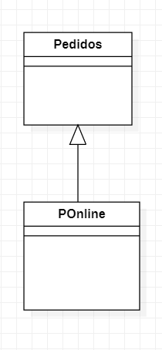
2 – Diagramas de clases. Herencia
Las herencias se representan con una flecha de punta hueca que viaja de la subclase a la superclase.
Observa que las herencias no tienen cardinalidad

Slide 24
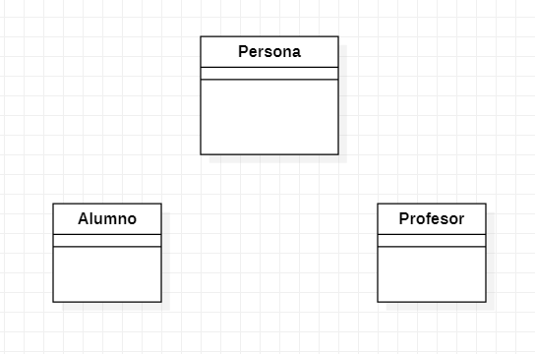
2 – Diagramas de clases. Herencia
EJERCICIO: Realiza una generalización de las clases Alumno y Profesor del ejercicio anterior a la clase Persona. La clase Persona tiene los atributos nombre y email de las subclases y el método getEmail()

Slide 25
2 – Diagramas de clases. Agregación y Composición
A veces una clase existe como conjunto de otras. Por ejemplo, una banda de música es el conjunto de los músicos. Este tipo de relaciones se clasifican en dos grupos: agregaciones y composiciones.
Las relaciones de agregación y composición son relaciones “todo-parte” o también pueden resumirse como relaciones “pertenece a”, “tiene un”, “es parte de”, etc.
Ambas relaciones son del tipo “contenedor-contenido” y se programan de forma muy similar, luego la diferencia entre ellas es principalmente conceptual.

Slide 26
2 – Diagramas de clases. Agregación y Composición
Agregación: en las agregaciones no hay relación entre los tiempos de vida del contenedor y de los contenidos. Los contenidos pueden seguir existiendo si se elimina el contenedor y no son propiedad suya. EJ: un banda de música (contenedor) y los músicos (contenido). Si se elimina la banda de música los músicos siguen existiendo.
Composición: la vida de los contenidos depende directamente de la del contenedor. Si se elimina el contenedor, también se eliminan los contenidos. EJ: un edificio (contenedor) es un conjunto de habitaciones (contenido). Si se elimina el edificio, no tiene sentido que sigan existiendo las habitaciones.

Slide 27
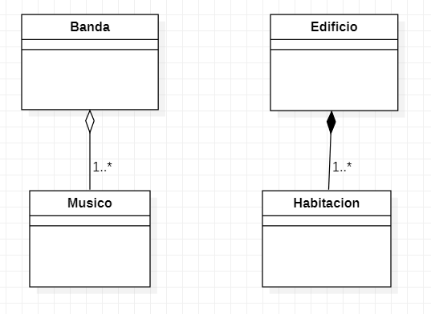
2 – Diagramas de clases. Agregación y Composición
Las agregaciones y composiciones se representan de la siguiente manera:
Un rombo en el lado de la clase contenedora.
Se utiliza un rombo hueco para las agregaciones y un rombo negro para las composiciones.
Ambas tienen multiplicidad

Slide 28
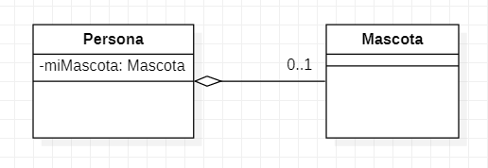
2 – Diagramas de clases. Agregación y Composición
Como se ha dicho antes la diferencia entre ambas es conceptual, es decir, solo nos sirve para saber el ciclo de vida de las clases involucradas.
La programación en ambos casos se suele tratar de la misma manera para ambas. La clase contenedora tiene un atributo del tipo el objeto de la clase contenida.
En este ejemplo cada Persona puede tener 0 o 1 mascota.

Slide 29
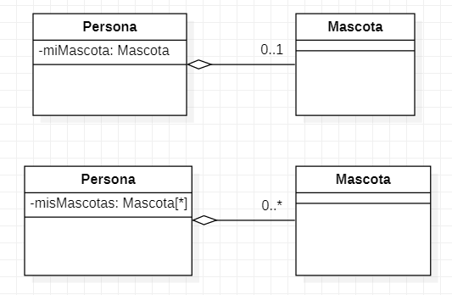
2 – Diagramas de clases. Agregación y Composición
Cuando la relación es de uno a varios (1..*) o de cero a varios (0..*) entonces los objetos contenidos se suelen inicializar en un Array o Lista en la clase contenedora.
Relación 0..1
Relación 0..*

Slide 30
2 – Diagramas de clases. Agregación y Composición
EJERCICIO: Decidir si las siguientes relaciones son Agregaciones o Composiciones y realizar un esquema con la multiplicidad
Libro-Pagina
Coche-Motor
Pelicula-Personaje

Slide 31
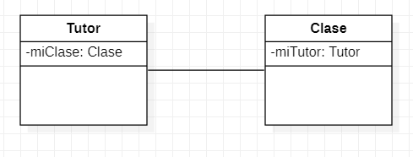
2 – Diagramas de clases. Agregación, Composición y Asociación
La relación más sencilla es la asociación. La relación Tutor-Clase consiste en que cada Tutor tiene una Clase y cada Clase tiene un Tutor.
Por tanto las asociaciones se pueden pensar como un agregación en los dos sentidos.
O al contrario, una agregación no es más que una asociación en un solo sentido.

Slide 32
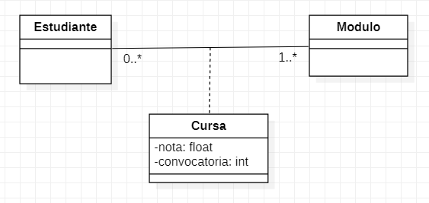
2 – Diagramas de clases. Clase de Asociación
A veces una relación de clases puede tener atributos que no son propios de ninguna de las clases, sino de la relación. Cuando esto ocurre se utiliza una Clase de Asociación (Association Class).
La clase de asociación reúne los atributos pertenecientes a la relación de una manera similar a los atributos que puede tener una relación en un diagrama Entidad-Relación.

Slide 33
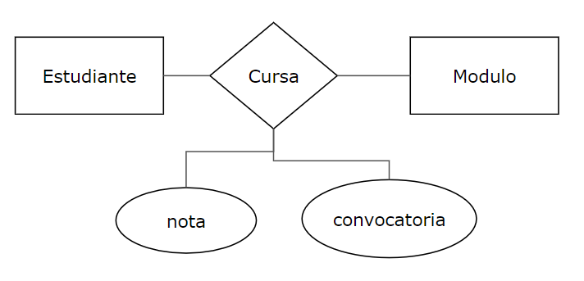
2 – Diagramas de clases. Clase de Asociación
Podemos comparar la Clase de Asociación con una relación en una base de datos.
En la práctica las clases de asociación no son muy comunes y los atributos suelen implementarse en una de las dos clases.

Slide 34
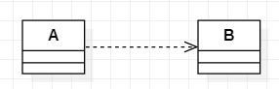
2 – Diagramas de clases. Dependencia
Una dependencia indica que una clase necesita a otra en algún momento. Ya sea porque necesita uno de sus métodos o uno de sus atributos.
El siguiente diagrama se puede leer como “A utiliza a B”
Es una relación débil y básicamente se utiliza para recordar que si se hace algún cambio en la B puede afectar a la clase A

Slide 35
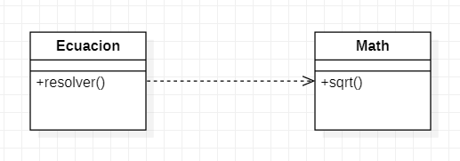
2 – Diagramas de clases. Dependencia
En este ejemplo tenemos que la clase Ecuación necesita (depende) a la clase de java Math ya que para resolver la ecuación se necesita calcular una raíz cuadrada.
Esto es útil puesto que si por ejemplo el nombre del método sqrt() cambia de nombre, tendríamos que cambiarlo también en el código de Ecuación.

